Slide 1
最终汇报
未命名小组
邓丽婷、黄浩玲、刘奕龙、唐永翔、张海汀
网络被攻击过程图形化显示系统

Slide 2
各负责人汇报
学号 | 姓名 | 班级 | 角色1（负责人） | 角色2
1120171123 | 张海汀 | 08111702 | 项目管理（组长） | 文档编写、预算制定、准备汇报和汇报
1120162013 | 黄浩玲 | 08111701 | 测试负责人 | 前端工程师
1120170647 | 刘奕龙 | 08111704 | 前端负责人 | 测试工程师
1120173003 | 唐永翔 | 08111701 | 算法负责人 | 后端工程师
1120170462 | 邓丽婷 | 08111702 | 后端负责人 | 后端工程师

Slide 3
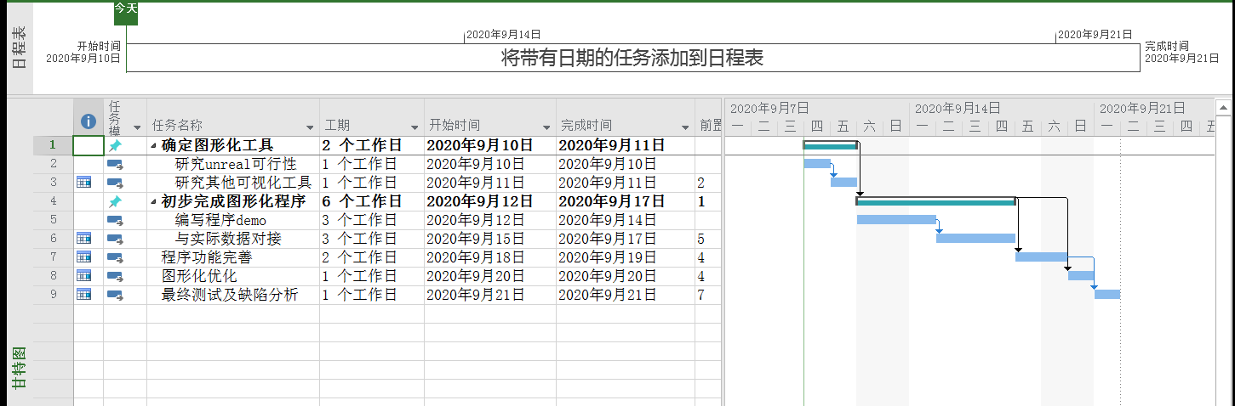
刘奕龙

Slide 4
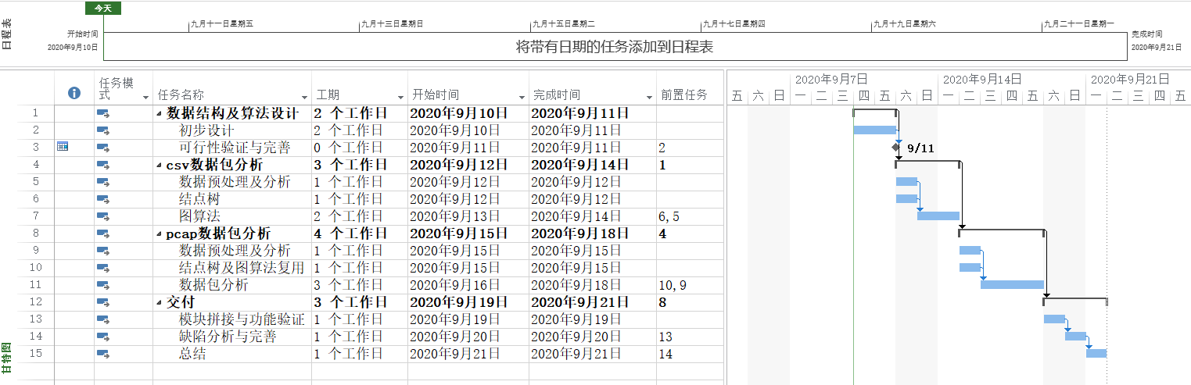
邓丽婷

Slide 5
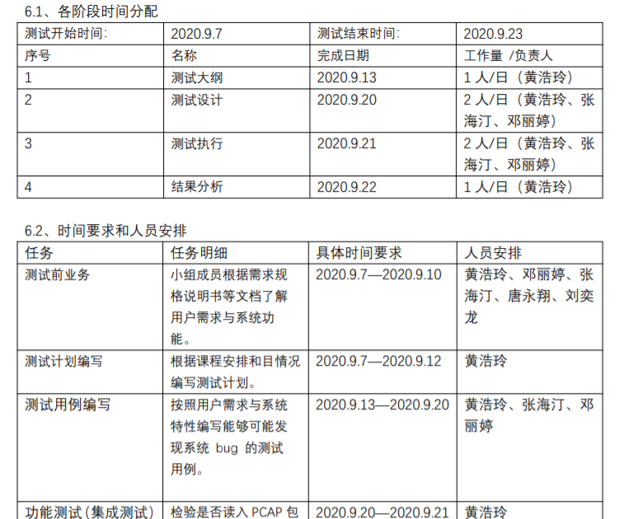
黄浩玲

Slide 6
唐永翔

Slide 7
系统介绍

Slide 8
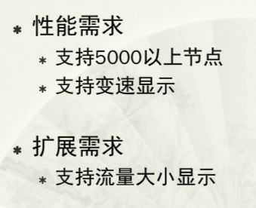
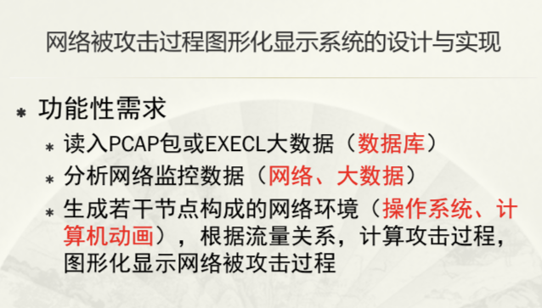

初始需求
*来自教师

Slide 9
功能需求列表
功能类别 | 功能名称 | 一般过程描述
读入数据 | 读入PCAP包 | 读入用户指定路径的PCAP包
 | 读入EXCEL | 读入用户指定路径的.csv文件
分析网络监控数据 | 输入验证 | 判断读入的包是否是适当格式的网络监控数据
 | 分析数据
 | 生成网络环境 | 生成由节点构成的网络环境
 | 计算攻击过程 | 根据流量关系计算攻击过程
图形化显示 | 读入数据包 | 弹出窗口使用户可以指定读入数据包的路径
 | 显示网络环境 | 显示数据包的整体网络环境
 | 显示攻击过程 | 显示数据包内的指定攻击过程
 | 选择时间范围 | 选择时间范围内的数据进行图形化显示
 | 放大 | 放大图形显示
 | 缩小 | 缩小图形显示
 | 变速显示 | 增加/减少单位时间内显示的单位时间数流量
 | 关闭 | 关闭当前数据包的图形化显示

Slide 10
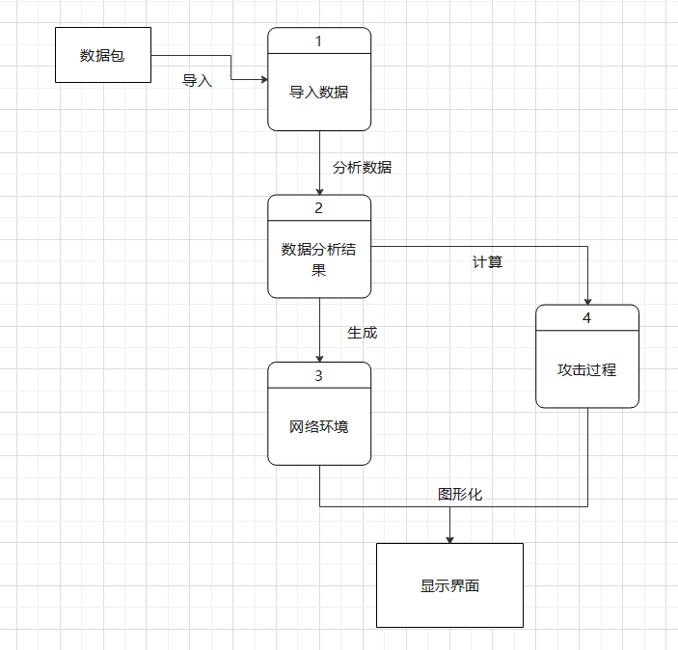
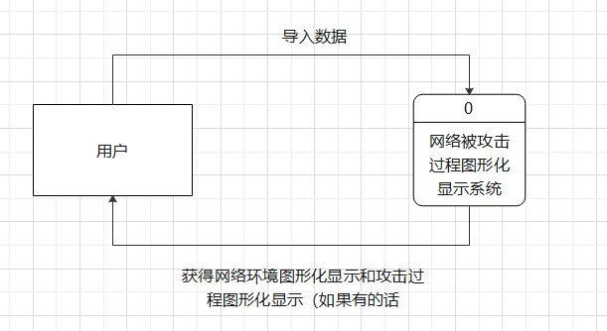
概要设计
上下文图
0层图

Slide 11
系统演示

Slide 12
项目管理工具展示

Slide 13
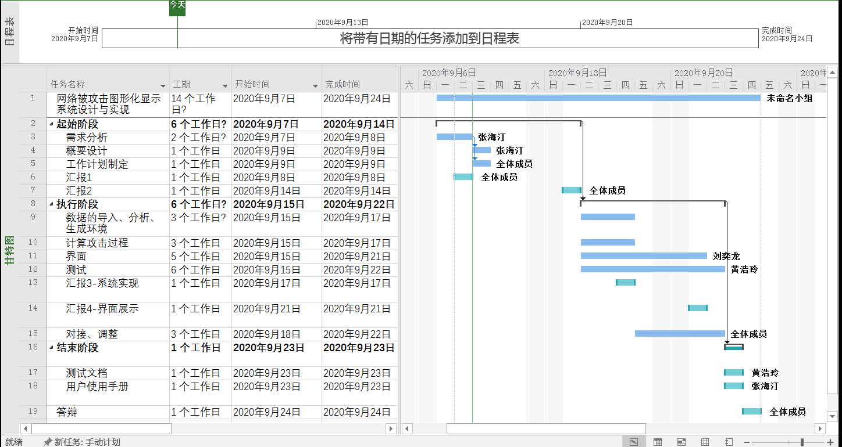
进度计划

Slide 14
版本控制工具-GitHub
我们的GitHub仓库链接为：https://github.com/Cheeennnnnnnn/Unnamed
同时使用QQ群聊作为即时通讯手段

Slide 15
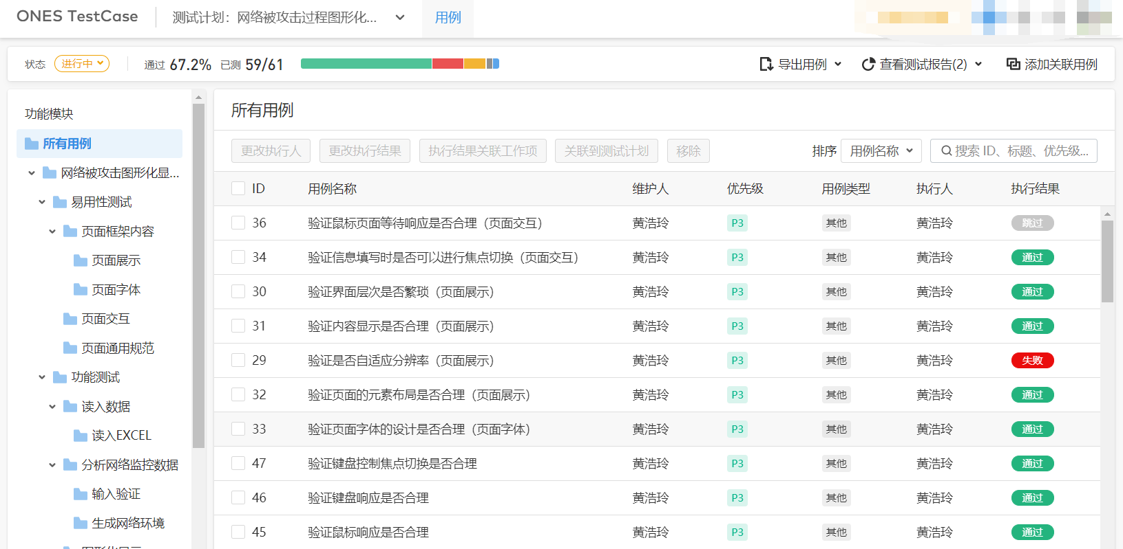
测试管理工具
https://ones.ai/

Slide 16
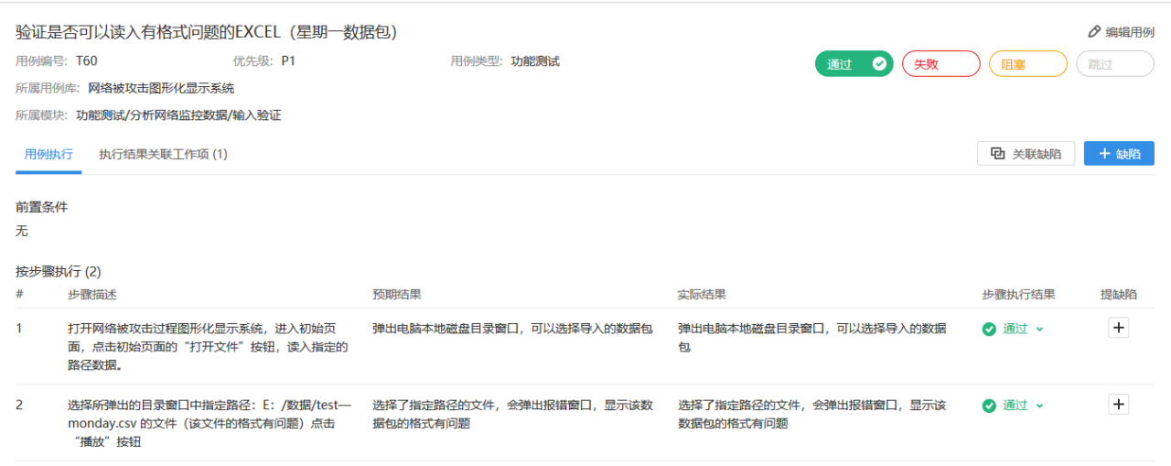
测试管理工具
一个详细用例的截图

Slide 17
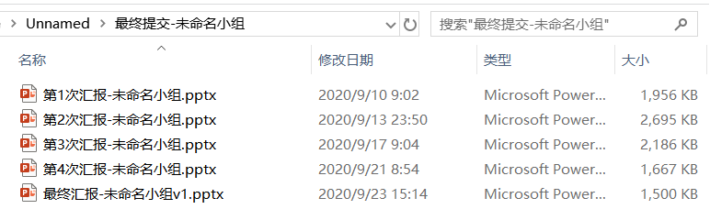
汇报过程展示

Slide 18



文档类成果展示

Slide 19
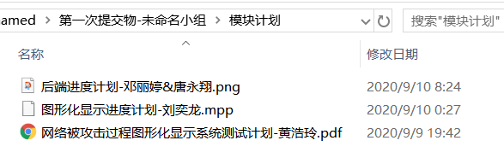
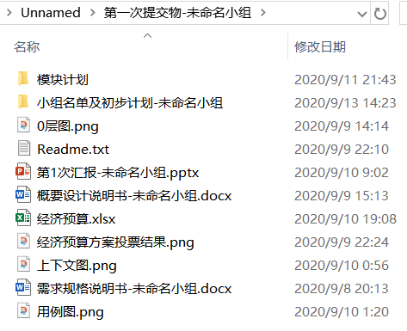
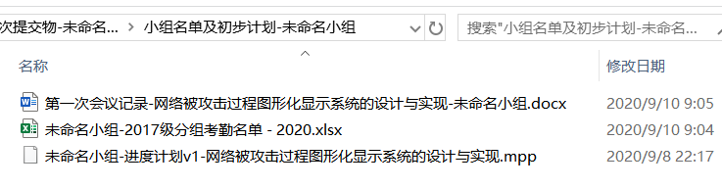
文档展示

Slide 20
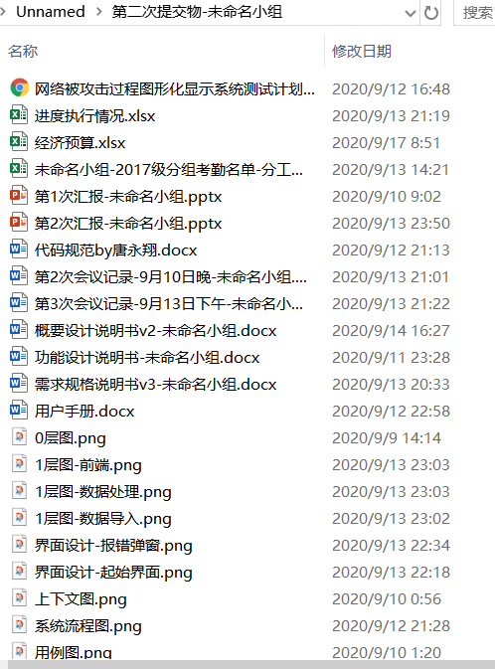
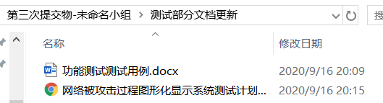
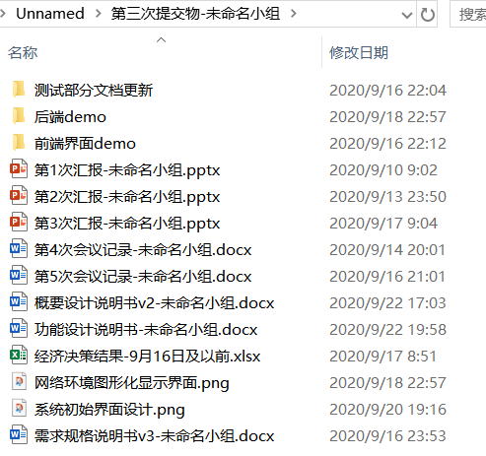
文档

Slide 21
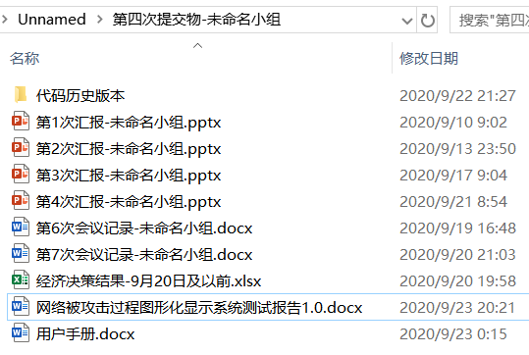
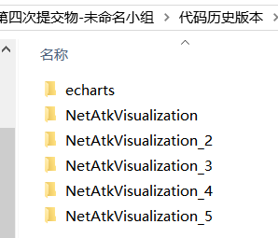

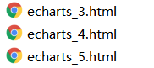

Slide 22
经济决策展示

Slide 23
经济预算与决策过程
采用集体决策方法
我们先写了两个备选方案，然后集体投票选出采用的预算方案，而后根据专家意见形成最终预算方案
编号 | 科目 | 预算 | 百分比 | 备注
1 | 设备费 | ¥20,000.00 | 20% | 购买服务器等
2 | 材料费 | ¥0.00
3 | 测试化验加工费 | ¥4,000.00 | 2%
4 | 燃料动力费 | ¥0.00
5 | 差旅费 | ¥1,000.00 | 1% | 供组员骑车前来开会，为组员报销单车押金
6 | 会议费 | ¥10,000.00 | 10% | 作为会议场地费用及聚餐费用
7 | 国际合作与交流费 | ¥0.00 |  | 预计不需要国际交流
8 | 出版/文献/信息传播/知识产权事务费 | ¥1,000.00 | 1% | 可能使用付费库和软件
9 | 劳务费 | ¥40,000.00 | 40% | 每人工资￥8000
10 | 专家咨询费 | ¥1,000.00 | 1%
11 | 其他 | ¥8,000.00 | 8% | 作为绩效奖金
12 | 总计 | ¥85,000.00 |  | 剩余预算用于意外支出

Slide 24
经济预算与实际使用结果

Slide 25
合作过程展示
会议记录

Slide 26
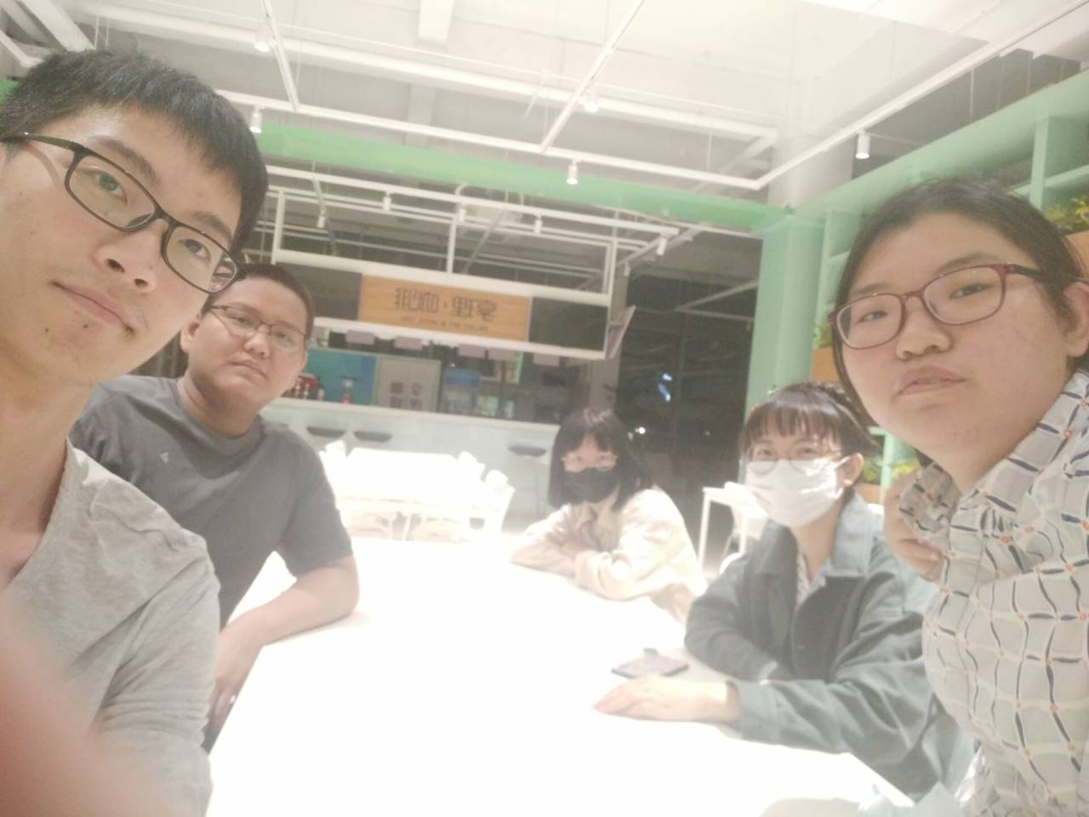
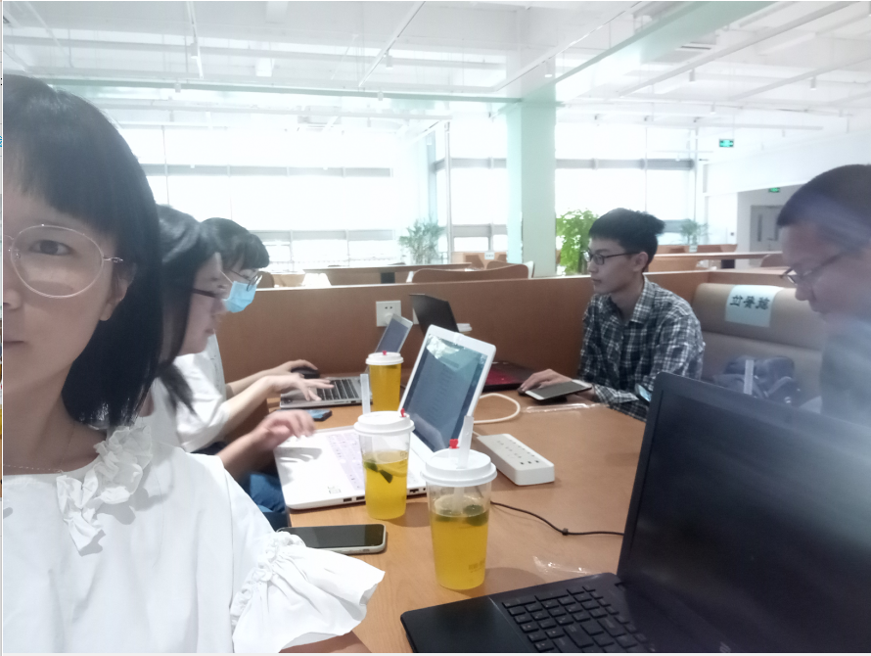
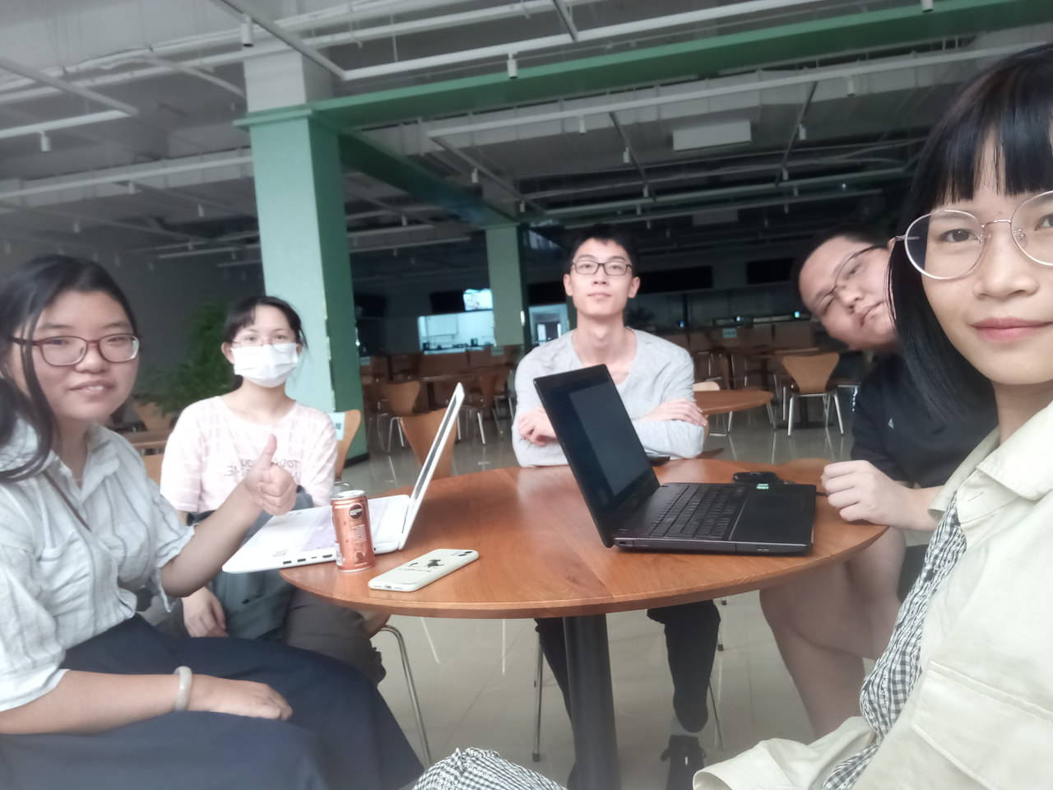
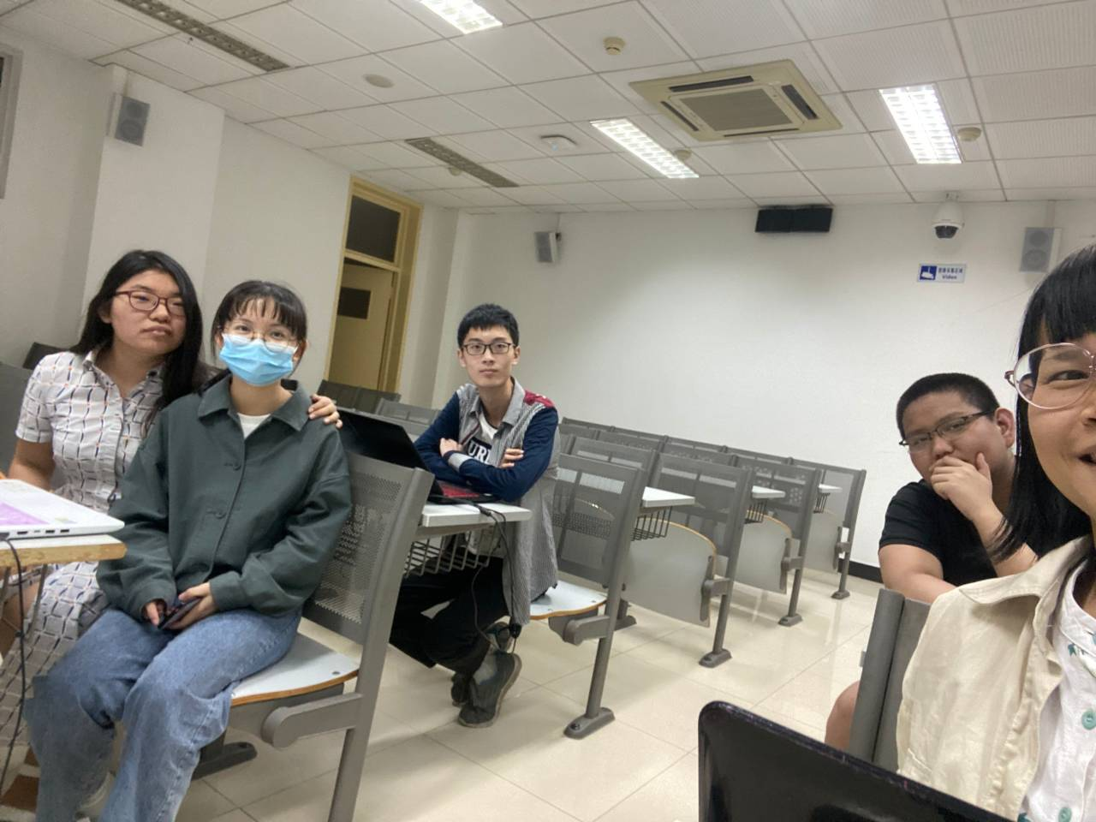

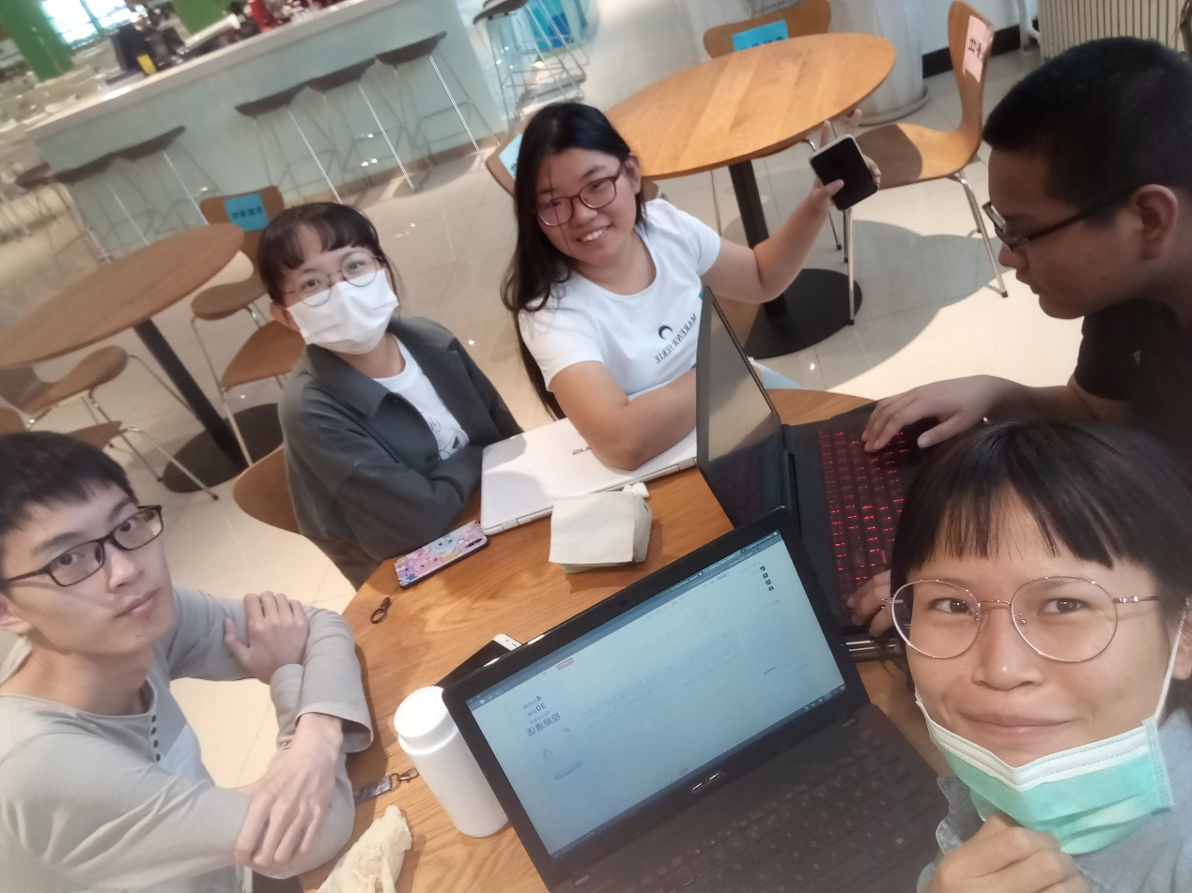
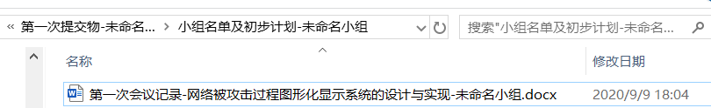
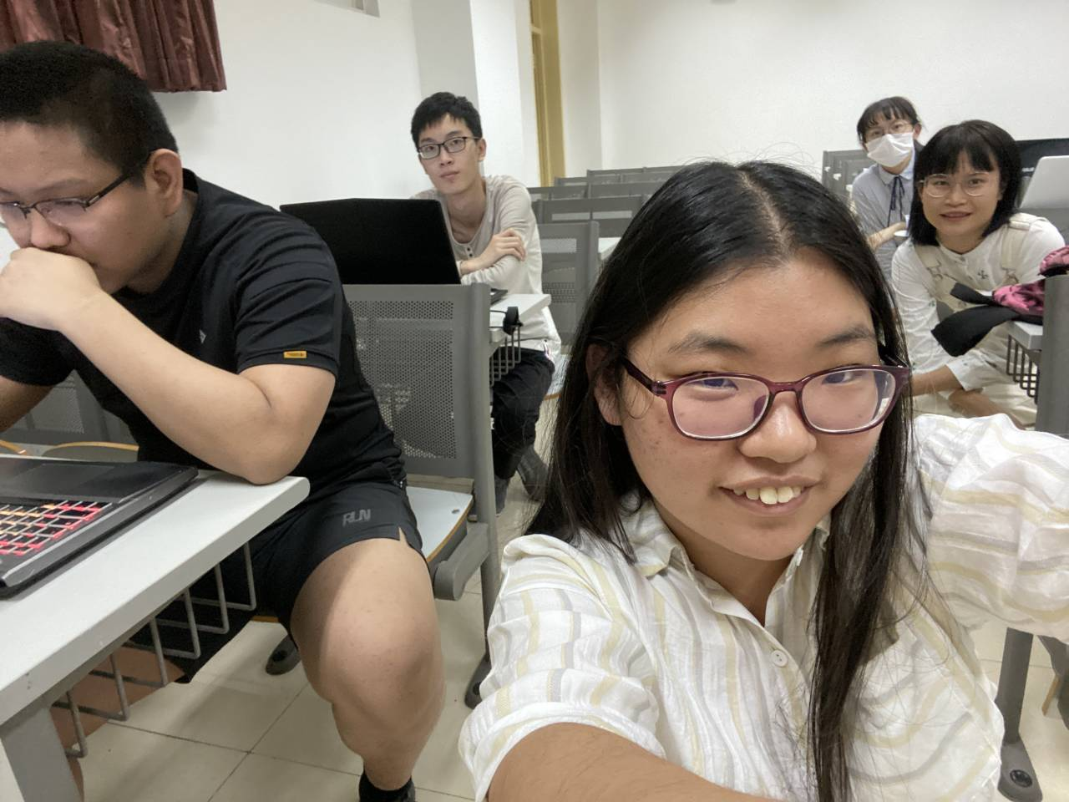
会议记录

Slide 27
谢谢大家
未命名小组
邓丽婷、黄浩玲、刘奕龙、唐永翔、张海汀

